Slide 1
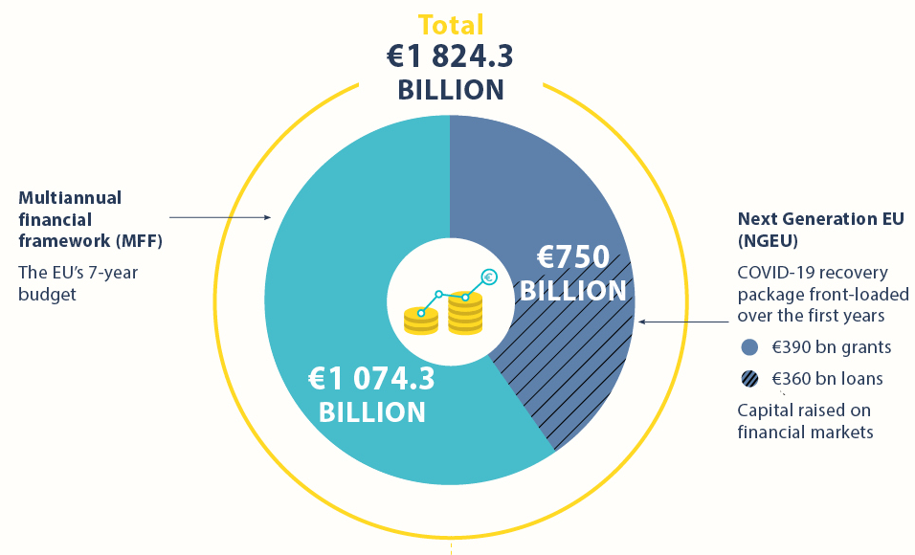
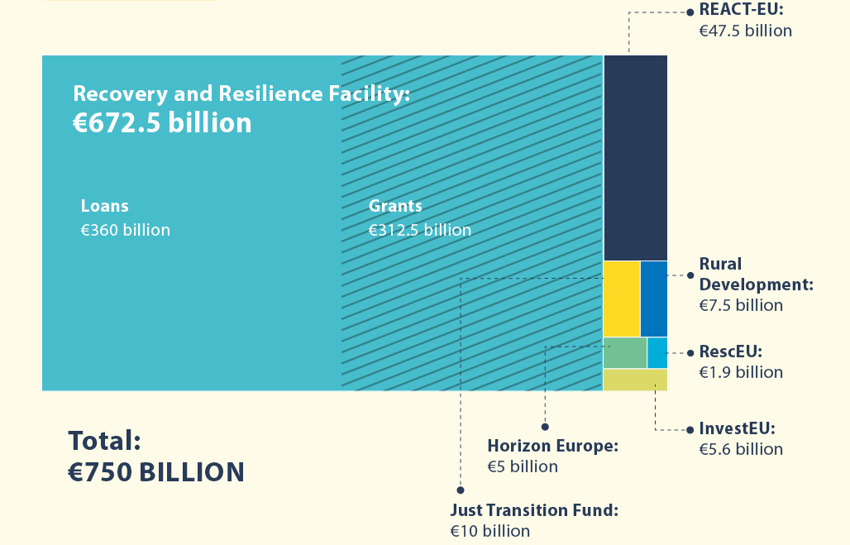
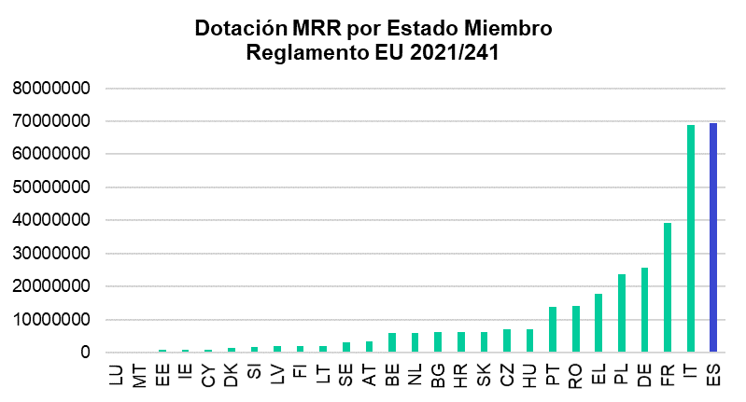
Fondos Next Generation en España
Next Generation UE (transferencias directas)
React UE: 12,436 millones de € (CCAA)
Mecanismo de Recuperación y Resiliencia (MRR): 70.000 millones de €
España es el primer país de la UE con mayor dotación de Fondos de Recuperación

Slide 2
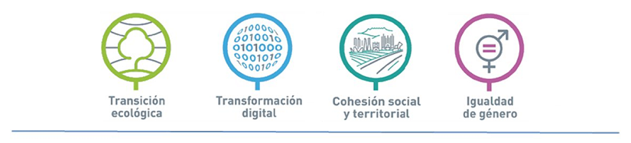


Fondos Next Generation en España
Agenda urbana y rural, lucha contra la despoblación y desarrollo de la agricultura Infraestructuras y ecosistemas resilientes | 14.407 M€ 10.400 M€
III. Transición energética justa e inclusiva | 6.385 M€
IV. Una Administración para el siglo XXI | 4.315 M€
V. Modernización y digitalización del tejido industrial y de la pyme, recuperación del turismo e impulso a una España nación emprendedora | 16.075 M€
20,7%
Pacto por la ciencia y la innovación. Refuerzo a las capacidades del Sistema Nacional de Salud
Educación y conocimiento, formación continua y desarrollo de capacidades
7,1%
4.949 M€
15,0%
10,5%
7.317 M€
69.528 M €
7,0%
1,2%
VIII. Nueva economía de los cuidados y políticas de empleo
4.855 M€
9,2%
IX. Impulso de la industria de la cultura y el deporte
825 M€
6,2%
23,1%
X. Modernización del sistema fiscal
para un crecimiento inclusivo y sostenible
–
Verde
Digital
40,29%
29,58%
2

Slide 3

Amplía información en este Link
Fondos Next Generation en España
10 POLÍTICAS PALANCA
30 COMPONENTES ( 110 INVERSIONES + 102 REFORMAS)
C1 Plan de choque de movilidad sostenible, segura y conectada en entornos urbanos y metropolitanos C2 Plan de rehabilitación de vivienda y regeneración urbana C3 Transformación ambiental y digital del sistema agroalimentario y pesquero | C4 Conservación y restauración de ecosistemas y su biodiversidad C5 Preservación del espacio litoral y los recursos hídricos C6 Movilidad sostenible, segura y conectada | C7 Despliegue e integración de energías renovables C8 Infraestructuras eléctricas, promoción de redes inteligentes y despliegue de la flexibilidad y el almacenamiento C9 Hoja de ruta del hidrógeno renovable y su integración sectorial C10Estrategia de Transición Justa | C11 Modernización de las Administraciones públicas | C12 Política Industrial España 2030 C13 Impulso a la pyme C14 Plan de modernización y competitividad del sector turístico C15 Conectividad Digital, impulso de La ciberseguridad y despliegue del 5G | C16 Estrategia Nacional de Inteligencia Artificial C17 Reforma institucional y fortalecimiento de las capacidades del sistema nacional de ciencia, tecnología e innovación C18 Renovación y ampliación de las capacidades del Sistema Nacional de Salud | C19 Plan Nacional de Competencias Digitales (digital skills) C20 Plan estratégico de impulso de la Formación Profesional C21 Modernización y digitalización del sistema educativo, incluida la educación temprana de 0 a 3 años | C22 Plan de choque para la economía de los cuidados y refuerzo de las políticas de inclusión C23 Nuevas políticas públicas para un mercado de trabajo dinámico, resiliente e inclusivo | C24 Revalorización de la industria cultural C25 España hub audiovisual de Europa (Spain AVS Hub) C26 Plan de fomento del sector del deporte | C27Medidas y actuaciones de prevención y lucha contra el fraude fiscal C28 Adaptación del sistema impositivo a la realidad del siglo XXI C29 Mejora de la eficacia del gasto público C30 Sostenibilidad a largo plazo del sistema público de pensiones en el marco del Pacto de Toledo

Slide 4
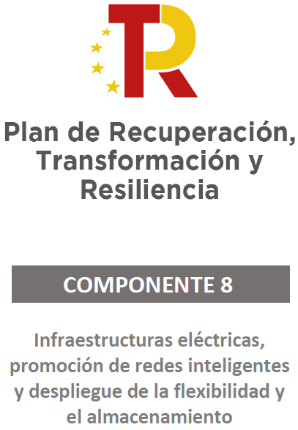
COMPONENTE 8. INFRAESTRUCTURAS ELÉCTRICAS, PROMOCIÓN DE REDES INTELIGENTES Y DESPLIEGUE DE LA FLEXIBILIDAD Y EL ALMACENAMIENTO
1. Descripción general del componente
  Inversión
  Periodificación
  Enumeración de inversiones
  Enumeración de actuaciones (vinculadas a las inversiones)
2. Detalle de cada actuación
  Descripción de la actuación
  Descripción de la financiación

Slide 5

Componente 8. Infraestructuras eléctricas, promoción de redes inteligentes y despliegue de la flexibilidad y el almacenamiento: Descripción general
INVERSIÓN
Inversión estimada TOTAL incluyendo otras fuentes de financiación distintas al Mecanismo de Recuperación y Resiliencia | 1.365 millones €
Inversión del componente BAJO EL MECANISMO DE RECUPERACIÓN Y RESILIENCIA | 1.365 millones €
PERIODIFICACIÓN | 2020 | 2021 | 2022 | 2023 | 2024 | 2025 | 2026
Financiación Plan |  | 367 | 499 | 499 | - | - | -
Otra financiación
TOTAL |  | 367 | 499 | 499
ENUMERACIÓN DE LAS REFORMAS E INVERSIONES |  | Financiación | % sobre el total | COFOG
C8.R1 | Marco habilitador para la integración de renovables en el sistema energético: redes, almacenamiento e infraestructuras | N.A.
C8.R2 | Estrategia de almacenamiento energético y adaptación del marco regulatorio para el despliegue del almacenamiento energético | N.A.
C8.R3 | Desarrollo del marco normativo para la agregación, gestión de la demanda y servicios de flexibilidad | N.A.
C8.R4 | Sandboxes o bancos de pruebas regulatorios | N.A.
C8.I1 | Despliegue del almacenamiento energético | 684 M€ | 50,11 | 04.3
C8.I2 | Digitalización de las redes | 525 M€ | 38,46 | 04.3
C8.I3 | Nuevos modelos de negocio en la transición energética | 156 M€ | 11,43 | 04.3
Total componente |  | 1.365 M€ | 100%

Slide 6

Componente 8. Infraestructuras eléctricas, promoción de redes inteligentes y despliegue de la flexibilidad y el almacenamiento: Descripción general
INVERSION | ACTUACIONES | MODO DE IMPLEMENTACIÓN (UPV) | ADMINISTRACIÓN EJECUTORA | INVERSIÓN 2021 | INVERSIÓN 2022 | INVERSIÓN 2023
C8.I1 | Despliegue del almacenamiento energético | Subcontratación, Convenios | IDEA y la Fundación Ciudad de la Energía (CIUDEN) del MITECO | 107 M€ | 289 M€ | 288 M€
C8.I2 | Digitalización de las redes | Subcontratación, Convenios | Secretaría de Estado de Energía, MITECO y CNMC | 227 M€ | 148 M€ | 150 M€
C8.I3 | Nuevos modelos de negocio en la transición energética | Subcontratación, Convenios | Secretaría de Estado de Energía, MITECO y CCAA | 33 M€ | 62 M€ | 61 M€

Slide 7
Componente 8. Infraestructuras eléctricas, promoción de redes inteligentes y despliegue de la flexibilidad y el almacenamiento: Detalle de cada inversión
Despliegue del almacenamiento energético
Proyectos innovadores destinados al desarrollo tecnológico y despliegue del almacenamiento energético a través de 3 palancas:
  Desarrollo y despliegue del almacenamiento a gran escala.
  Desarrollo y despliegue del almacenamiento detrás del contador (behind the meter).
  Creación de un clúster verde del almacenamiento.
Convocatoria de ayudas a empresas, empresas industriales, PYMES y comunidades energéticas.
Instituto para la Diversificación y Ahorro de la Energía (IDAE) y la Fundación Ciudad de la Energía (CIUDEN) del MITECO, en colaboración con el Centro Nacional de Energías Renovables (CENER).

Slide 8
Componente 8. Infraestructuras eléctricas, promoción de redes inteligentes y despliegue de la flexibilidad y el almacenamiento: Detalle de cada inversión
Despliegue del almacenamiento energético
Implementación de la inversión:
  En forma de convocatoria de ayudas, concurrencia competitiva, inversión pública, realización de estudios, convenios y colaboraciones. En relación con la inversión pública, se prevé el desarrollo de un Clúster del almacenamiento en un formato abierto a la participación de centros tecnológicos y de investigación y la empresa privada en un marco de colaboración público-privada.
  Se realizarán las acciones, incluidas las convocatorias de ayudas, entre los años 2021 y 2023 (prorrogable hasta diciembre de 2026 en función de la complejidad de la ejecución de las actuaciones).
684.000.000 € en forma de inversión directa, aportaciones de fondos públicos y mecanismos de ayudas no reembolsables. Adjudicación para al menos 5 proyectos innovadores relativos al despliegue del almacenamiento, o bien que presenten una potencia agregada de, al menos, 600 MW, o el equivalente en energía suministrada (MWh).
Naturaleza de la inversión: activos fijos, intangibles y humanos.

Slide 9
Componente 8. Infraestructuras eléctricas, promoción de redes inteligentes y despliegue de la flexibilidad y el almacenamiento: Detalle de cada inversión
Digitalización de las redes
Proyectos innovadores de digitalización de redes de distribución para su adecuación a los requerimientos necesarios para acometer la transición energética:
  Incrementar la competitividad de la electricidad como vector económico, acelerando la electrificación de la economía.
  Aprovechar la digitalización de redes para reducir los costes del sistema eléctrico disminuyendo pérdidas y vertidos de generación renovable
  Favorecer la participación de la demanda en la gestión del sistema eléctrica
  Optimización de la necesidad de redes físicas.
Convocatoria de ayudas a empresas distribuidoras de energía eléctrica inscritas en el Registro de Distribuidores del MITECO y comunidades energéticas.

Slide 10
Componente 8. Infraestructuras eléctricas, promoción de redes inteligentes y despliegue de la flexibilidad y el almacenamiento: Detalle de cada inversión
Digitalización de las redes
Secretaría de Estado de Energía, Ministerio para la Transición Ecológica y el Reto Demográfico y Comisión Nacional de los Mercados y la Competencia.
Implementación de la inversión:
  En forma de instrumentos de apoyo a la inversión, canalizados a través de la CNMC, entidad encargada de la retribución de las distribuidoras.
  Las inversiones se distribuirán entre los años 2021 y 2023 (prorrogables en función de la complejidad de la ejecución).
525.000.000 euros. Adjudicación para al menos 30 proyectos innovadores de digitalización para la distribución inteligente de electricidad.
Naturaleza de la inversión: activos fijos e intangibles.

Slide 11
Componente 8. Infraestructuras eléctricas, promoción de redes inteligentes y despliegue de la flexibilidad y el almacenamiento: Detalle de cada inversión
Nuevos modelos de negocio en la transición energética
Proyectos de impulso a nuevos modelos de negocio para la transición relacionados con el despliegue del almacenamiento energético, así como la gestión de su segunda vida y reciclado, la gestión de la demanda, agregadores, servicios de flexibilidad, acceso al dato y sandboxes. En concreto:
  Apoyo a la implantación de agregadores en el mercado eléctrico nacional, con especial atención a los agregadores independientes. A estos efectos, se promoverá la instalación, entre otros, de equipos de medida en tiempo real (submetering), centros del control y comunicación y plataformas de agregación.
  Despliegue del almacenamiento a lo largo de toda la cadena de valor.
  Apoyo a proyectos de gestiónde demanda en distintos perfiles de consumidores (gran industria, pymes, comunidades de energías renovables/comunidades ciudadanas de energía, agregadores, etc.).
  Convocatoria para llevar a cabo bancos de pruebas regulatorios, en forma de ayudas directas, competitivas, o convenios de colaboración.
  Apoyo a start-ups o iniciativas innovadoras en el ámbito energético.

Slide 12
Componente 8. Infraestructuras eléctricas, promoción de redes inteligentes y despliegue de la flexibilidad y el almacenamiento: Detalle de cada inversión
Nuevos modelos de negocio en la transición energética
Convocatoria de ayudas a empresas, empresas del sector energético (comercializadoras, distribuidoras, empresas de servicios energéticos, etc.), PYMES, en especial empresas de base tecnológica, comunidades energéticas, agregadores.
Secretaría de Estado de Energía, Ministerio para la Transición Ecológica y el Reto Demográfico / Instituto para la Diversificación y Ahorro de la Energía, Comunidades Autónomas.
Implementación de la inversión:
  En forma de convocatoria de ayudas, concurrencia simple/competitiva, colaboración público-privada (convenios), inversión directa.
  Las inversiones se distribuirán entre los años 2021 y 2023 (prorrogables en función de la complejidad de la ejecución).
156.000.000 euros. Adjudicación para al menos 5 proyectos de promoción de nuevos modelos de negocio en la transición energética, incluyendo smart metering, almacenamiento, gestión de la demanda, flexibilidad y gestión inteligente de datos.
Naturaleza de la inversión: activos tecnológicos, infraestructuras físicas, activos intangibles y humanos.

